Slide 1

计算机预测蛋白质界面
数据驱动方法综述
文献汇报人：杨柳

Slide 2


一、研究问题其重要性
参与形成蛋白质界面的氨基酸。从理论和实际运用两个角度探讨能够明确指出参与形成蛋白质界面的氨基酸的意义。理论上---有利于理解决定蛋白质分子相互识别及亲和力大小的结构因素，物理化学因素。实际运用上---模拟验证利用高通量方法预测到的蛋白质界面，蛋白质工程，药物靶点设计。
二、内容及结论
列举了使用计算机来分析和预测蛋白质界面的一些基本概念原理，以及进展，随后，在客观评价蛋白质界面预测时的重要警示，同时，讨论了不同类型的数据驱动软件，最后，该综述强调了挖掘配合物信息在预测蛋白质界面时的重要性，以及在这个新兴方向上的进展。
二、内容及结论
列举了使用计算机来分析和预测蛋白质界面的一些基本概念原理，以及进展，随后，在客观评价蛋白质界面预测时的重要警示，同时，讨论了不同类型的数据驱动软件，最后，该综述强调了挖掘配合物信息在预测蛋白质界面时的重要性，以及在这个新兴方向上的进展。
摘要

Slide 3

汇 报 提 纲
1
文献结构和思路
2
文献重点
3
相关领域进展和不足
4
挑战和未来的方向

Slide 4
结构与思路
Introduction
Characteristics of protein interfaces
Interface definitions
Partners do matter
Interface prediction can enhance computational docking
Challenge and future directions
Date-driven approaches for protein interface prediction
Basic concepts and evaluation
Benchmark datasets and dealing with unbalanced data
Evaluation
An important caveat in evaluation
Homology-based methods
Template-free machine learning methods

Slide 5
重点内容
Homology-based(第一个partner-specific界面预测软件——PS-HomPPI(NPS-…)
Data-driven
Template-free machine learning(目前的机器学习的软件将界面预测问题视为一个线性分类问题,a target残基和它的neighboring残基)

Slide 6
争议
Homologed-based：同系物的界面残基具有保守性的研究存在争议，但只有相对较少的数据库表现出差异
Template-free machine learning methods:structure-based:仅仅通过序列来预测蛋白质充满挑战性，因此基于序列的机器学习预测软件目前仍然发展不充分

Slide 7
categories | Structure-based | Sequence-based
Imput X(vector) | 蛋白质3D结构信息（Surface patch） | 蛋白质序列信息（sequence window）
Output Y | {1,0}
代表 | SPPIDER,PINUP…… | Yan et al.’s two-stage classifier,Sikic et al’s random forest predictor
advantage | 搜寻范围较小(表面氨基酸)；目前大多数准确性高于基于序列的方法 | 搜寻范围大（every氨基酸）
disadvantages | 需要知道待测蛋白的结构信息；蛋白质相互作用时经常发生构象改变增加了该方法的复杂度；无法处理无序蛋白 | 与蛋白质结构信息无关

Slide 8
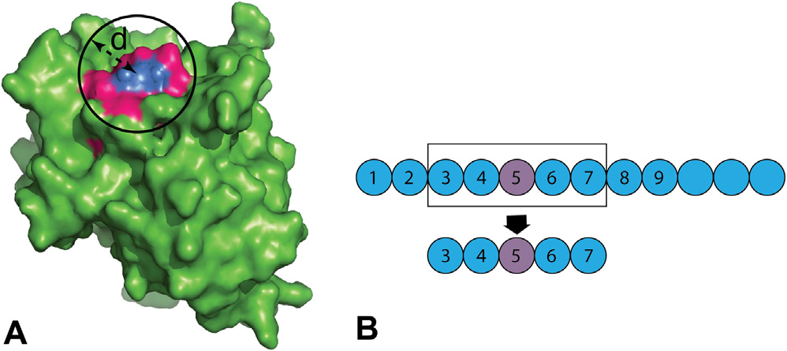
Surface patch(A) and a sequence window(B)

Slide 9
设计界面预测的软件时，不平衡数据（非界面氨基酸的量远远大于氨基酸数量）的特点给这个过程产生了一个更大的挑战
这样的不平衡的训练数据集，最终会使得分类器过大预测过度表达的一类。
解决策略
多次降低阴性样本数据的量，以训练出一个具有平衡化的效果的数据集
在机器学习算法中，针对错误分类界面氨基酸建立一个更大的惩罚

Slide 10
Partners do matter!
目前利用数据驱动方法进行蛋白质界面预测这一研究领域常常忽略了partner-specific这一特点。仅仅在过去五年之内，这一特性的重要性才被完全注意到。 第一个使用partner-specific方法预测蛋白质结构域相互作用界面的软件是i-Patch,随后第一个partner-spcific预测蛋白质界面软件被实施，并证明它的准确性高于non-partner-specific软件（NPS-HonPPI）；接着，基于机器学习的partner-specific界面预测软件---PPiPP(Nural Network)和PAIRpred(SVM),而且这两个软件同样证明出它们的性能胜于当前最新水平的non-specific-partner方法。由此，该文献指出，改良的partner-specific界面预测软件很有可能成为设计下一代界面预测软件的焦点。

Slide 11
Sampling step
计算机分子对接目前两个挑战
分子对接和基于机器学习的界面预测软件各有自己的优缺点，它们可以优势互补。
Scoring step
机器学习（基于同系物）界面预测
指导
分子对接
促进

Slide 12
Chanllenge and future directions
蛋白质界面预测将继续成为一个具有高度挑战性和一个重要的研究课题。虽然在过去的二十年里，在计算机预测蛋白质界面的领域里进步显著，但是现在界面预测的可靠性仍然具有很大的空间来提高。

Slide 13

目前多数基于结构的机器学习所用到的唯一的结构信息是关于surface patch统计学信息，而残基或者原子在空间上的排列顺序很大程度被或略。
改善的特征提取方法和特征表示
挑战
Specific binding partner的考虑，对于提高预测可靠性很关键
Inverse-covarince-martrix based methods
局限：无法应用到大规模的蛋白质界面预测中去，但是作者指出……

Slide 14
另外一个具有前景的方向是找出一个有效的方法将能量模型驱动分子对接与数据驱动界面预测方法结合起来。从实验数据中学到的低分辨率统计学作用模型和具有高分辨率的计算机分子对接的结合，很可能显著改善界面预测软件的性能，以及揭示蛋白质蛋白质相互作用的结构与功能信息
方向

Slide 15


